Slide 1
Евклидова ГЕОМЕТРИЯ
Презентация урока геометрии учителя математики Титовой Натальи Юрьевны
2011год

Slide 2
Историческая справка
Традиционно считается, что родоначальниками геометрии как систематической науки являются древние греки, перенявшие у египтян ремесло землемерия и измерения объёмов тел и превратившие его в строгую научную дисциплину. При этом античные геометры от набора рецептов перешли к установлению общих закономерностей, составили первые систематические и доказательные труды по геометрии. Центральное место среди них занимают составленные около 300 до н. э. «Начала» Евклида. Этот труд более двух тысячелетий считался образцовым изложением в духе аксиоматического метода: все положения выводятся логическим путём из небольшого числа явно указанных и не доказываемых предположений — аксиом.
Геометрия греков, называемая сегодня евклидовой, или элементарной, занималась изучением простейших форм: прямых, плоскостей, отрезков, правильных многоугольников и многогранников, конических сечений, а также шаров, цилиндров, призм, пирамид и конусов. Вычислялись их площади и объёмы. Преобразования в основном ограничивались подобием.

Slide 3
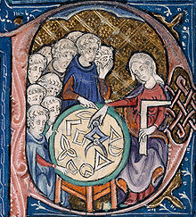
Женщина обучает детей геометрии. Иллюстрация из парижской рукописи Евклидовых «Начал», начало XIV века.

Slide 4
АКСИОМА
Аксио́ма (др.-греч. ἀξίωμα — утверждение, положение; синоним — постулат) — утверждение, принимаемое истинным без доказательств, и которое в последующем служит «фундаментом» для построения доказательств в рамках какой-либо теории, дисциплины и т.д. .

Slide 5
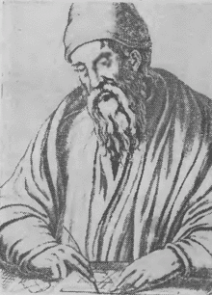
В «Началах» Евклида была дана следующая аксиоматика:
От всякой точки до всякой точки можно провести прямую.
Ограниченную прямую можно непрерывно продолжать по прямой.
Из всякого центра всяким раствором может быть описан круг.
Все прямые углы равны между собой.
Если прямая, пересекающая две прямые, образует внутренние односторонние углы, меньшие двух прямых, то, продолженные неограниченно, эти две прямые встретятся с той стороны, где углы меньше двух прямых

Slide 6
Исследование системы аксиом Евклида во второй половине XIX века показало её неполноту.
В 1899 году Гильберт предложил первую достаточно строгую аксиоматику евклидовой геометрии.
Аксиоматика Гильберта содержит 20аксиом, поделённых на 5 групп

Slide 7
Пятый постулат чрезвычайно сильно отличается от других постулатов Евклида, простых и интуитивно очевидных . Поэтому в течение 2 тысячелетий не прекращались попытки исключить его из списка аксиом и вывести как теорему. Все эти попытки окончились неудачей. «Вероятно, невозможно в науке найти более захватывающую и драматичную историю, чем история пятого постулата Евклида» . Несмотря на отрицательный результат, эти поиски не были напрасны, так как в конечном счёте привели к полному пересмотру научных представлений о геометрии Вселенной.

Slide 8
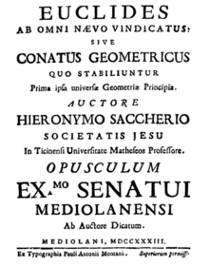
Глубокое исследование V постулата, основанное на совершенно оригинальном принципе, провёл в 1733 году итальянский монах-иезуит, преподаватель математики Джироламо Саккери. Он опубликовал труд под названием «Евклид, очищенный от всех пятен, или же геометрическая попытка установить самые первые начала всей геометрии». Идея Саккери состояла в том, чтобы заменить V постулат противоположным утверждением, вывести из новой системы аксиом как можно больше следствий, тем самым построив «ложную геометрию», и найти в этой геометрии противоречия или заведомо неприемлемые положения. Тогда справедливость V постулата будет доказана от противного

Slide 9
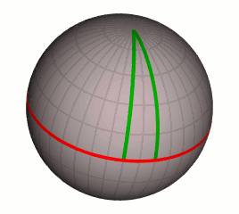
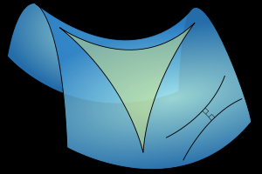
Лобачевский проявил бо́льшую смелость, чем Саккери, в докладе 1826 года опубликовал изложение того, что сейчас называется геометрией Лобачевского. Лобачевский продвинулся в исследовании новой геометрии дальше всех, и она в настоящий момент носит его имя. Но главная его заслуга не в этом, а в том, что он поверил в новую геометрию и имел мужество отстаивать своё убеждение. То есть была создана геометрия где пятый постулат заменён противоположным утверждением.

Slide 10
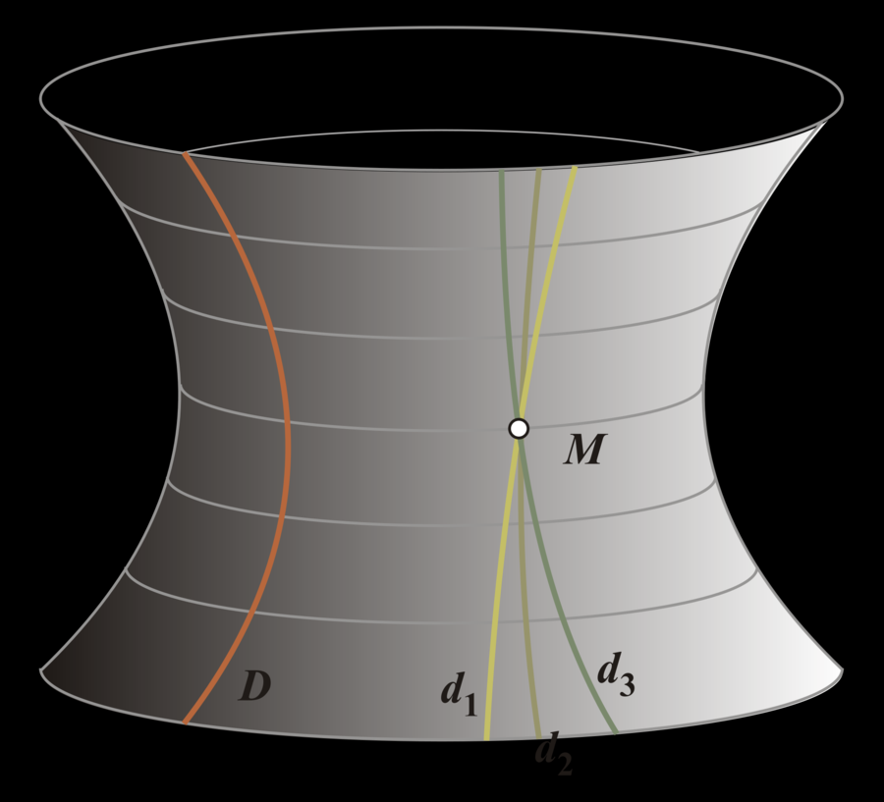

Slide 11
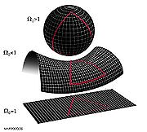

Slide 12
Эквиваленты пятого постулата
Существует прямоугольник (хотя бы один), то есть четырёхугольник, у которого все углы прямые.
Существует треугольник сколь угодно большой площади.
Прямая, проходящая через точку внутри угла, пересекает по крайней мере одну его сторону (аксиома Иоганна Фридриха Лоренца, 1791).
Через каждую точку внутри острого угла всегда можно провести прямую, пересекающую обе его стороны (одно из предположений Лежандра, 1800).
Если две прямые в одну сторону расходятся, то в другую — сближаются.

Slide 13
Эквивалент пятого постулата в учебнике Атанасяна
Через точку не лежащую на данной прямой, проходит только одна прямая, параллельная данной.

Slide 14
Утверждения, которые выводятся непосредственно из аксиом и теорем, называются СЛЕДСТВИЯМИ.
АКСИОМА
СЛЕДСТВИЕ

Slide 15
Следствия из аксиомы параллельных прямых
Если прямая пересекает одну из параллельных прямых, то она пересекает и другую.
Если две прямые параллельны третьей, то они параллельны.
a
c
b
a
c
b

Slide 16
Доказательство от противного
Предполагаем обратное утверждение
Находим противоречие c аксиомой
Значит предположение не верно, а утверждение истинно

Slide 17
Первое следствие
Дано: пр. a||b, с∩a
Доказать: c∩b
Доказательство от противного:
Пусть пр. a||b, с∩a в точке М
Предположим, что пр. с не ∩ пр. b.
Тогда через точку М проходят две прямые a и c параллельные прямой b.
Получили противоречие с аксиомой параллельных прямых. Значит наше предположение не верно и пр. с∩b.
c
М
a
b
Предположим, пр.c∩a в т.М , но не∩b
Тогда через точку М проходят c||b, a||b . Получили противоречие с аксиомой параллельных прямых.
Предположение не верно=>с∩b

Slide 18
Второе следствие
Дано: пр. a||с, b||c
Доказать: a||b
Доказательство от противного:
Пусть пр. a||с, b||c. Предположим, что пр. a∩b в некоторой точке М.
Тогда через точку М проходят две прямые a и b параллельные прямой c. Получили противоречие с аксиомой параллельных прямых. Значит наше предположение не верно и пр a||b.
a
М
b
c
Предположим, пр.b∩a в т.М
Тогда через точку М проходят две прямые||с . Получили противоречие с аксиомой параллельных прямых.
Предположение не верно=> a||b

